Slide 1
Estudo Técnico Preliminar
ETP
Douglas Lima
02/10/2019

Slide 2
Atos da fase preparatória
PAC
Previsão da demanda no Plano Anual de Contratações do órgão ou entidade;
Justificativa da contratação;
ELABORAÇÃO DE ESTUDO TÉCNICO PRELIMINAR, QUANDO APLICÁVEL;
Elaboração de mapa de riscos, quando aplicável;
Elaboração do TR / PB-PE, e aprovação pela autoridade competente;
Requisição e definição do objeto, de acordo com o catálogo de materiais e serviços do SIGA;
Autorização da contratação pela autoridade competente para o início do procedimento;
Estimativa do valor da contratação;
Indicação dos recursos orçamentários para fazer face à despesa;
Verificação da adequação orçamentária e financeira, autorização pelo ordenador de despesa e respectiva reserva orçamentária;
Elaboração das minutas do edital, do contrato ou instrumentos congêneres; e
Exame e aprovação das minutas do edital, do contrato ou instrumentos congêneres pelos órgãos de assessoramento jurídico do órgão ou entidade.
SIGA
Requisição
SIGA
Processo
SIGA
Edital

Slide 3
2. ANÁLISE DO CENÁRIO
2.7. Análise das possíveis soluções
Verificar como cada forma de suprimento irá se adequar à realidade do órgão
Necessidade de alterações da atual estrutura
Profissionais x treinamentos
Disponibilidade de recursos
Locação x Aquisição

Slide 4
2. ANÁLISE DO CENÁRIO
2.8. Conclusão da análise de cenário
Escolher e justificar a forma de suprimento mais adequada descrevendo a solução que melhor atenda às necessidades.
Promoção da competição;
Economicidade;
Eficácia;
Eficiência;
Padronização;
Disponibilidade de recursos;
Quadro comparativo;
Benefícios diretos e indiretos;
Impactos ambientais;
Melhoria da qualidade de produtos ou serviços oferecidos à sociedade.

Slide 5
3. DESCRIÇÃO DA SOLUÇÃO
3.1. Definição sucinta do Objeto
É a indicação, em termos genéricos, do serviço ou do material necessário para atender a demanda, com o emprego de um dos seguintes termos:

Slide 6
3. DESCRIÇÃO DA SOLUÇÃO
3.1. Definição sucinta do Objeto
Obra | •Toda realização material (construção, reforma ou ampliação) a cargo da Administração, executada diretamente por seus órgãos, ou indiretamente, por seus contratados e delegados.
Serviço | •Toda atividade prestada à Administração para atendimento de suas necessidades ou de seus administrados mediante remuneração da própria entidade contratante.
 | •Predominância da atividade sobre o material empregado.
Compra/ Aquisição | •Contrato pelo qual uma das partes se obriga a transferir o domínio de certa coisa, e a outra, a pagar-lhe certo preço em dinheiro.
 | •Caracterizada pelo recebimento do objeto (tradição) e o pagamento do preço avençado em dinheiro.
Alienação | •Toda transferência da propriedade de um bem sob a forma de venda, permuta, doação, dação em pagamento, investidura, cessão ou concessão de domínio.
Locação | •Contrato em que uma das partes (o locador) se obriga a ceder à outra (o locatário), por tempo indeterminado, ou não, o uso e gozo de coisa não fungível, mediante certa retribuição.
Concessão | •Administração delega a execução e a exploração remunerada de serviço ou de obra pública ou de utilidade pública, ou cede o uso de um bem público, ao particular contratante para que o explore ou o utilize pelo prazo e nas condições regulamentares e contratuais.
Permissão | •Semelhante à Concessão, porém, diversamente das concessões, não são de natureza contratual, embora possam ser condicionadas.

Slide 7
3. DESCRIÇÃO DA SOLUÇÃO
3.1. Definição sucinta do Objeto
Exemplo: Serviço de manutenção predial.
Exemplo: Serviço de locação de mobiliário.
Exemplo: Aquisição de papel A4.
Obs: Aquisição de licenças de software, mesmo que de forma definitiva, são enquadradas como serviços.

Slide 8
3. DESCRIÇÃO DA SOLUÇÃO
3.2. Identificação dos itens, quantidades e unidades.
É a indicação precisa dos itens constantes do Catálogo de Materiais e Serviços do SIGA, com suas descrições detalhadas, quantidades e unidades de fornecimento.
Código do item | ID | Descrição | Unidade de fornecimento | Quantidade

Slide 9
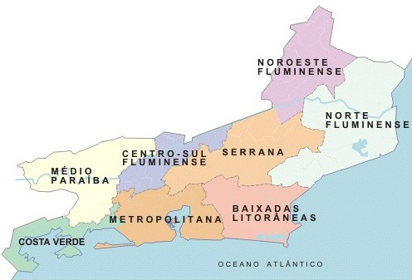
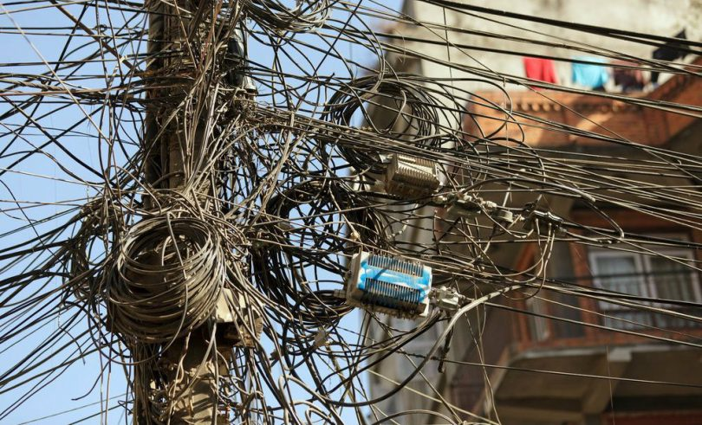
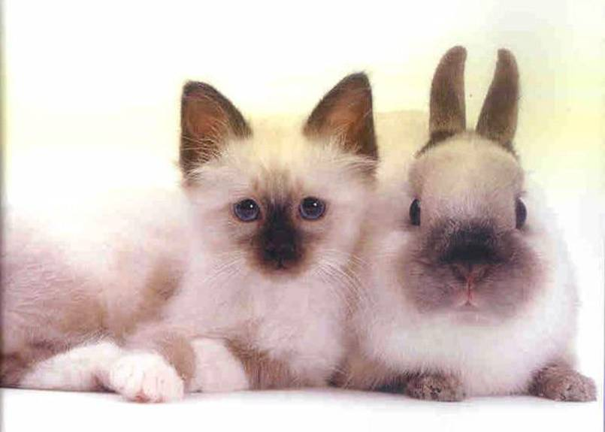
3. DESCRIÇÃO DA SOLUÇÃO
3.3. Informações complementares
Podem ser usadas para designar:
No SIGA não pode:

Slide 10
3. DESCRIÇÃO DA SOLUÇÃO
3.4. Definição da natureza do Bem/Serviço
Estabelecer a classificação da natureza do bem/serviço quanto a ser:
Bem ou serviço comum ou não
Serviço contínuo ou por escopo
Serviços continuados com ou sem disponibilização de pessoal

Slide 11
4. DESENHO DA CONTRATAÇÃO
4.1. Informações contratuais
4.1.1. Requisitos necessários ao atendimento da necessidade
Destacar as condições mínimas na contratação:
Indicação de prazos;
Níveis mínimos de qualidade;
capacidade técnica e financeira;
Perfil e os requisitos técnicos dos profissionais.

Slide 12
4. DESENHO DA CONTRATAÇÃO
4.1. Informações contratuais
4.1.2. Duração do contrato
Analisar tempos de amortização
Contratos superiores a 12 meses
Reajustes

Slide 13
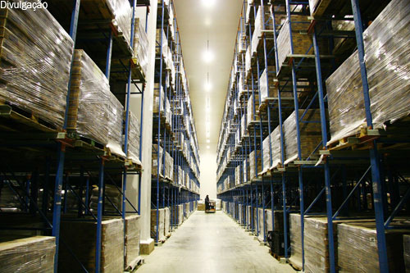
4. DESENHO DA CONTRATAÇÃO
4.1. Informações contratuais
4.1.3. Local de execução ou entrega e prazos
Conceito - Apresentar os prazos: contratual, entrega, de execução, de garantia (contratual e de produtos),de atendimento de chamados, etc. Também apresentar os locais com endereço e setor ou servidor responsável e demais condicionantes da entrega.
Dicas
Definir
Horários
Datas
Agendamento
Endereços
Restrições
Formatos de entrega.
Integral
Parcelada
Fracionada
quantidade especifica ou conforme necessidade
Prazos do mercado
Capacidade logística

Slide 14
4. DESENHO DA CONTRATAÇÃO
4.1. Informações contratuais
4.1.4. Transferência de conhecimento, tecnologia e técnicas empregadas e Transição Contratual.
Transição contratual:
Conhecimento;
Tecnologia;
Técnicas;
Dados e informações;
Capacitação.

Slide 15
4. DESENHO DA CONTRATAÇÃO
4.1. Informações contratuais
4.1.4. Transferência de conhecimento, tecnologia e técnicas empregadas e Transição Contratual.
Oneram, por isso vale a pena pensar:
Prazos de quarentena aos envolvidos.
Relatórios

Slide 16
4. DESENHO DA CONTRATAÇÃO
4.1. Informações contratuais
4.1.4. Transferência de conhecimento, tecnologia e técnicas empregadas e Transição Contratual.
Transição de fornecedores
Reservas de mercado

Slide 17
4. DESENHO DA CONTRATAÇÃO
4.1. Informações contratuais
4.1.5. Critérios e práticas de sustentabilidade
Apresentar aos licitantes que critérios ambientais serão exigidos e fiscalizados durante a execução ou aquisição.
Dicas
Decreto Estadual 43.629/12
Oneram a contratação? (externalidades)
Procedimentos de produção com critérios ambientais
Interação com o mercado sem configurar direcionamento.
SIGA ainda não possui as especificações de critérios sustentáveis
Passível de fiscalização

Slide 18
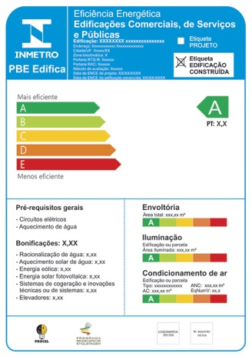
4. DESENHO DA CONTRATAÇÃO
4.1. Informações contratuais
4.1.5. Critérios e práticas de sustentabilidade
Dicas
NBRISO 14001- Sistemas de Gestão Ambiental
OHSAS 18001:2000 (Occupational Health and Safety Assessment Series) – Segurança e saúde no trabalho
AS 8000 (Social Accountability International) – normas socialmente responsáveis
NBR 16001(ABNT) – sistema de gestão da responsabilidade social
Selo Verde (FSC – Forest Stewardship Council) – madeira
Selo ENCE – eficiência energética

Slide 19
4. DESENHO DA CONTRATAÇÃO
4.1. Informações contratuais
4.1.5. Critérios e práticas de sustentabilidade
Dicas (sites)
Fundación Instituto de Desarrollo Regional
http://www.fidr.org.ar/
Projeto Prefeito Amigo da Criança (Fundação Abrinq)
http://www.fundabrinq.org.br/projeto.php?id=18
Núcleo de Estudos e Tecnologias em Gestão Pública (UFRGS)
http://www.ufrgs.br/nutep/principal.php
Idéias para ação municipal (Instituto Pólis)
http://www.direitoacidade.org.br/publicacoes_interno.asp?codigo=54
Programa de Gestão Pública e Cidadania (FGV)
http://www.eaesp.fgvsp.br/Ceapginterna.aspx?PagId=ETKHMPRJ
Centro de Estudos em Sustentabilidade (FGV)
http://www.gvces.com.br/
Catalogo Sustentável
http://www.catalogosustentavel.com.br/
Rede da Sustentabilidade
http://www.sustentabilidade.org.br/vitrine_det.asp?codigo=44

Slide 20
4. DESENHO DA CONTRATAÇÃO
4.1. Informações contratuais
4.1.6. Requisitos indispensáveis para segurança das informações
Termo de Compromisso de Sigilo e Confidencialidade.

Slide 21
4. DESENHO DA CONTRATAÇÃO
4.2. Seleção do fornecedor
4.2.1. Forma de seleção do fornecedor
 |  |  |  | Valores
 |  |  |  | 8.666/93 artigo 23 (atualizados pelo Decreto Federal 9.412/18)
 |  |  |  | I - Obras e Serviços de Engenharia | II - Compras e serviços
Modalidade | 8.666/93 Artigo 22 | I | Concorrência | Acima de R$3.300.000,00 | Acima de R$1.430.000,00
 |  | II | Tomada de preço | até R$3.300.000,00 | até R$1.430.000,00
 |  | III | convite | até R$330.000,00 | até R$176.000,00
 |  | IV | concurso | não cabe
 |  | V | leilão | maior lance ou oferta
artigo 24 |  |  | dispensa | até R$33.000,00 | até R$17.600,00
artigo 25 |  |  | inexigibilidade | inviabilidade da concorrência
artigo 116 |  |  | Convênio | interesses congruentes
Lei 10.520/02 |  |  | Pregão | não possui limite de valores
Lei 12.462/11 |  |  | RDC | Aeroportos; PAC; SUS; mobilidade urbana e infra logística; estabelecimentos penais e socioeducativo; segurança pública; locação build-to-suit; ciência, tecnologia e inovação.
Lei 13.303/16 |  |  | Estatais | Regimentos Interno
Decreto 3.147/80 |  |  | Pronto pagamento | Despesas miúdas

Slide 22
4. DESENHO DA CONTRATAÇÃO
4.2. Seleção do fornecedor
4.2.2. Âmbito da licitação
Hipóteses da compra internacional:
Bens e serviços não produzidos ou insuficientes no País;
Aumento da competição;
Condições de contratação mais favoráveis;
Novas tecnologias.

Slide 23
4. DESENHO DA CONTRATAÇÃO
4.2. Seleção do fornecedor
4.2.2. Âmbito da licitação
Acrescentar na internacional:
Comparação mercados;
Vantagens;
Características do mercado;
Indicação dos países e praças;
Análise de viabilidade.

Slide 24
4. DESENHO DA CONTRATAÇÃO
4.3. Parcelamento do Objeto
Julgamento das propostas:
menor preço por item
menor preço global
menor preço por lote

Slide 25
4. DESENHO DA CONTRATAÇÃO
4.3. Parcelamento do Objeto
Julgamento das propostas:
menor preço por item
menor preço global
menor preço por lote
Item único = menor preço.
Critérios excludentes
Atentar entre menor preço por item ou por lote
O que é jogo de planilha?
 | Empresa X |  |  | Empresa Y
 | Quant. | $ | Total $ | Quant. | $ | Total $
Item A | 2 | 50 | 100 | 2 | 80 | 160
Item B | 10 | 130 | 1300 | 10 | 100 | 1000
 |  |  | 1400 |  |  | 1160

Slide 26
4. DESENHO DA CONTRATAÇÃO
Jogo de Planilha
Formas Usuais
Preços Unitários x Demandas
Modificações contratuais
Cronograma
Formas de prevenção
Preços unitários máximos (mediana do mercado)
Projetos detalhados
Empresa X |  |  |  | Empresa Y
 | Quant. | $ | Total $ |  | Quant. | $ | Total $
Item 1 | 10 | R$ 51,00 | R$ 510,00 | Item 1 | 10 | R$ 50,00 | R$ 500,00
Item 2 | 20 | R$ 7,00 | R$ 140,00 | Item 2 | 20 | R$ 6,50 | R$ 130,00
Item 3 | 30 | R$ 76,00 | R$ 2.280,00 | Item 3 | 30 | R$ 74,00 | R$ 2.220,00
Item 4 | 40 | R$ 41,00 | R$ 1.640,00 | Item 4 | 40 | R$ 39,00 | R$ 1.560,00
Item 5 | 50 | R$ 8,00 | R$ 400,00 | Item 5 | 50 | R$ 7,50 | R$ 375,00
Item 6 | 60 | R$ 1,00 | R$ 60,00 | Item 6 | 60 | R$ 1,00 | R$ 60,00
Item 7 | 70 | R$ 38,00 | R$ 2.660,00 | Item 7 | 70 | R$ 38,00 | R$ 2.660,00
Item 8 | 80 | R$ 50,00 | R$ 4.000,00 | Item 8 | 80 | R$ 85,00 | R$ 6.800,00
Item 9 | 90 | R$ 32,00 | R$ 2.880,00 | Item 9 | 90 | R$ 55,00 | R$ 4.950,00
Item 10 | 100 | R$ 40,00 | R$ 4.000,00 | Item 10 | 100 | R$ 1,00 | R$ 100,00
Total |  |  | R$ 18.570,00 | Total |  |  | R$ 19.355,00
Cronograma | Empresa X | Empresa Y
Etapa 1 | R$ 91,00 | R$ 53,20
Etapa 2 | R$ 86,00 | R$ 53,20
Etapa 3 | R$ 53,00 | R$ 53,20
Etapa 4 | R$ 97,00 | R$ 53,20
Etapa 5 | R$ 73,00 | R$ 53,20
Etapa 6 | R$ 16,00 | R$ 53,20
Etapa 7 | R$ 43,00 | R$ 53,20
Etapa 8 | R$ 5,00 | R$ 53,20
Etapa 9 | R$ 21,00 | R$ 53,20
Etapa 10 | R$ 47,00 | R$ 53,20
Total $ | R$ 532,00 | R$ 532,00

Slide 27
4. DESENHO DA CONTRATAÇÃO
4.3. Parcelamento do Objeto
Viabilidade do parcelamento:
Ser técnica e economicamente viável;
Que não haverá perda de escala;
Melhor aproveitamento do mercado;
Ampliação da competitividade.
Parcelamento ≠ fracionamento

Slide 28
4. DESENHO DA CONTRATAÇÃO
4.4. Providências para adequação do ambiente
4.4.1. Contratações Correlatas e/ou Interdependentes
Correlatas
Interdependentes

Slide 29
4. DESENHO DA CONTRATAÇÃO
4.4. Providências para adequação do ambiente
4.4.2. Capacitação de pessoal

Slide 30
4. DESENHO DA CONTRATAÇÃO
4.4. Providências para adequação do ambiente
4.4.3. Proposta de cronograma de atividades e seus responsáveis
Elaborar cronograma com todas as atividades necessárias à adequação do ambiente (para que a contratação surta seus efeitos desejados) e com os setores responsáveis por esses ajustes.
Data-limite | Atividades | Responsável

Slide 31
4. DESENHO DA CONTRATAÇÃO
4.4. Providências para adequação do ambiente
4.4.4. Servidores que participarão da fiscalização

Slide 32
4. DESENHO DA CONTRATAÇÃO
4.5. Classificação da Informação quanto ao Grau e Prazos de Sigilo
Escolher entre uma das duas sugestões:
“Nos termos da Lei nº 12.527, de 18 de novembro de 2011, as informações contidas nos presentes Estudos Preliminares DEVERÃO ESTAR DISPONÍVEIS para qualquer interessado, pois não se caracterizam como sigilosas.”
“Nos termos do Art. 23 da Lei nº 12.527, de 18 de novembro de 2011, as informações contidas nos presentes Estudos Preliminares ASSUMEM CARÁTER SIGILOSO e, portanto, deverão ter acesso restrito.”

Slide 33
5.DECLARAÇÃO DA VIABILIDADE DA CONTRATAÇÃO
Ratificação ou NÃO da possibilidade da contratação
Caso não seja viável deverá ser apresentado o(s) item(ns) que impedem a realização.
Texto Sugerido:
O presente estudo levantou os elementos essenciais que irão compor o Termo de Referência e demonstrou ser viável a contratação demandada, condicionada à implementação das providências discriminadas no item 4.4 do presente estudo, cabendo ressaltar que os riscos envolvidos são administráveis e os custos previstos são compatíveis e se caracterizam pela economicidade.

Slide 34
Assinaturas
Todos da equipe de Planejamento

Slide 35
Direcionamento do ETP
Encaminhar à autoridade competente e OD para continuação.

Slide 36
Fluxo
Plano Anual de Contratações
Identificamos “todas” DEMANDAS do órgão com 12 meses de antecedência.
Formalização da Demanda
Setor demandante formaliza e identifica sua necessidade para o atual período vinculando ao planejado anteriormente.
Estudo Técnico Preliminar
Com base na necessidade apresentada a Equipe de Planejamento irá verificar como atender da forma mais adequada para o órgão.
Mapa de Risco
Detalhamento dos riscos envolvidos a forma de suprimento escolhida e as ações para mitiga-las e controla-las.

Slide 37
A logística esta à disposição
Setor | Telefone | e-mail
Coordenadoria de Compras Centralizadas | (21) 2333-1880 | comprascentralizadas@casacivil.rj.gov.br
Cadastro de Fornecedores | (21) 2332-7017 | fornecedor@casacivil.rj.gov.br
Gestão de Atas | (21) 2333-3336 | gestaosrp@casacivil.rj.gov.br
Catalogo SIGA | (21) 2333-3376 | catalogosiga@casacivil.rj.gov.br
Sistema de Bens Móveis | (21) 2333-3398 | redebens@casacivil.rj.gov.br suportesbmrj@casacivil.rj.gov.br
Suporte aos Usuários SIGA | (21) 2332-6977 | suporte_siga@casacivil.rj.gov.br
Gestão de Frotas | (21) 2333-1875 | frota@casacivil.rj.gov.br
Combustível | (21) 2333-1875 | combustivel@casacivil.rj.gov.br
Coordenadoria de Manutenção | (21) 2333-3404 | manutlog@casacivil.rj.gov.br
Redes e Capacitação | (21) 2333-3340/3341 | capacitacaoredes@casacivil.rj.gov.br
Equipe de Licitação | (21) 2333-1878 | comprascentralizadas@casacivil.rj.gov.br redepreg@googlegroups.com
Planejamento das Funções Logísticas | (21) 2333-1816 | redelog@casacivil.rj.gov.br redelog@googlegroups.com
Coordenadoria de Gestão de Contratos | (21) 2333-3404 | redecont@casacivil.rj.gov.br redecontrj@googlegroups.com

Slide 38
Obrigado
Douglas Lima
dclima@casacivil.rj.gov.br
2333-1834

